Slide 1
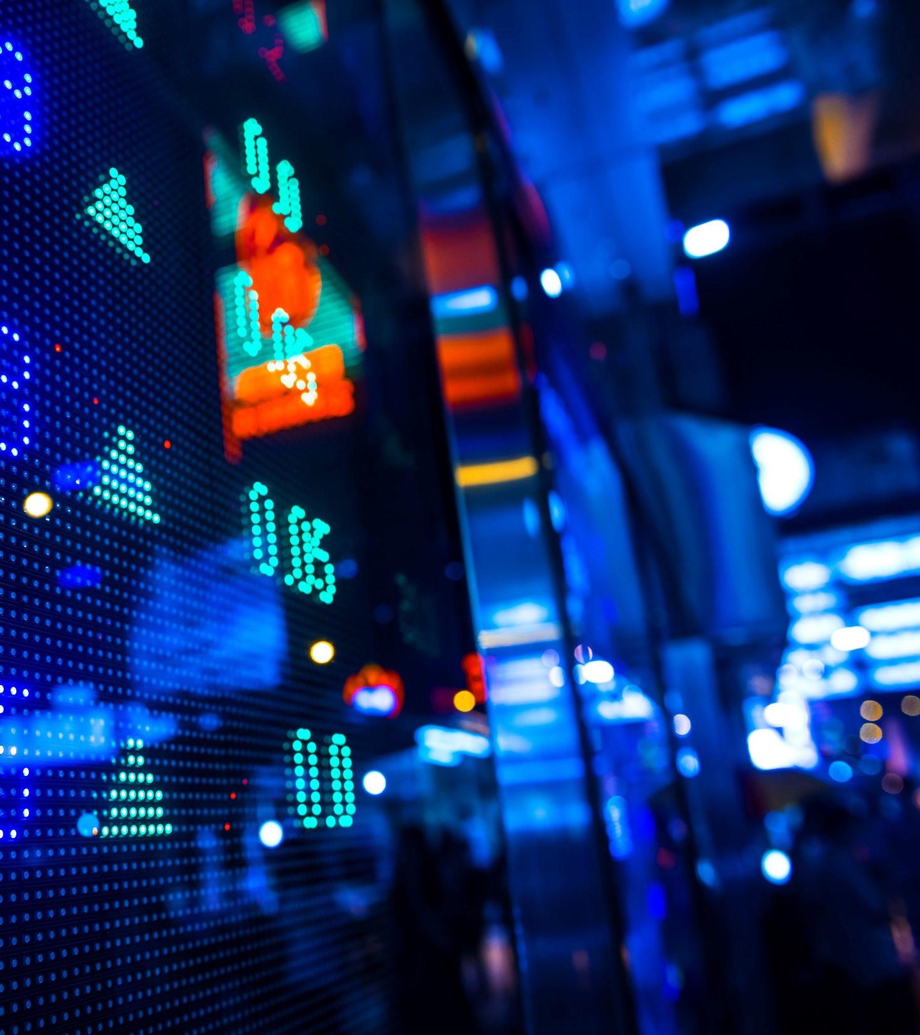
OBRADA SLIKE I RAČUNALNI VID
Prepoznavanje lica pomoću pretrenirane duboke neuronske mreže

Slide 2
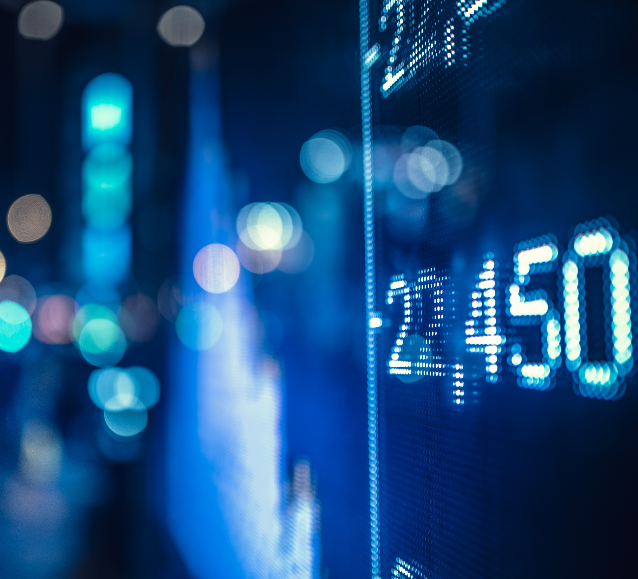
STATE OF THE ART
Primjena
Neuronske mreže
Poznata rješenja

Slide 3
PROBLEMATIKA
Kut slikanja
Osvjetljenje
Starenje
Šminka
Dodaci
Šum

Slide 4
VGG Face
Slika
Učitavanje
Izdvajanje lica
VGGFace
Vektor značajki
Usporedba
Predobrada

Slide 5
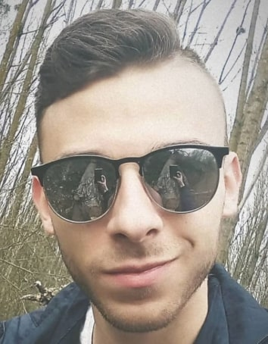
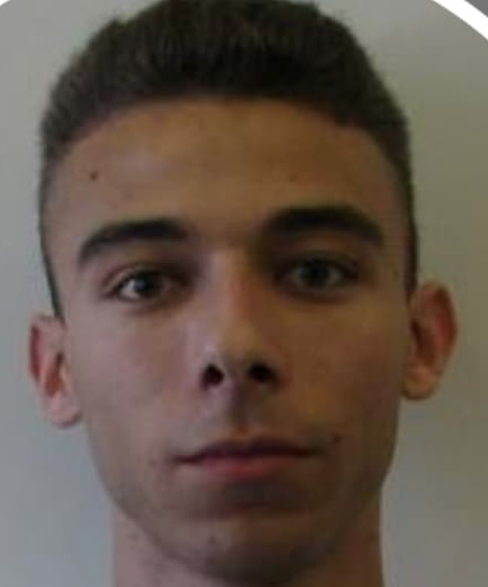
REZULTATI
Točno predviđa istu osobu kada čak i kada je izmjenjena

Slide 6
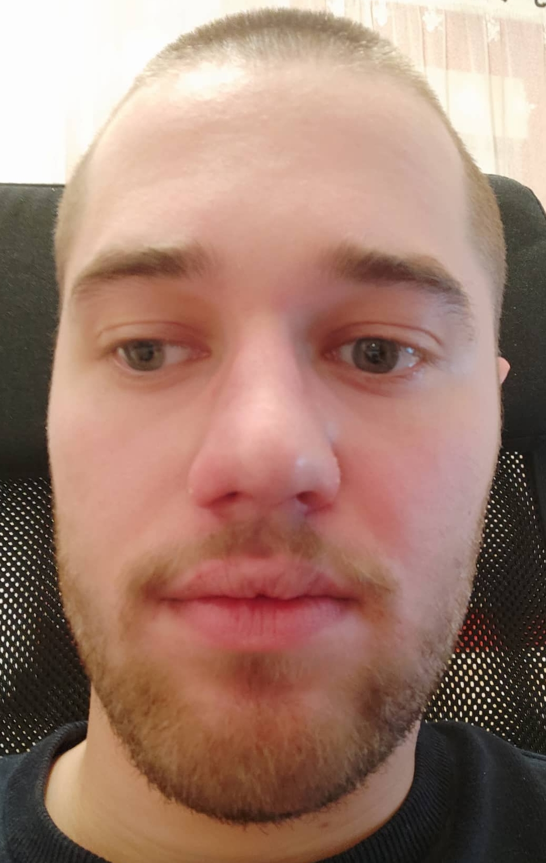
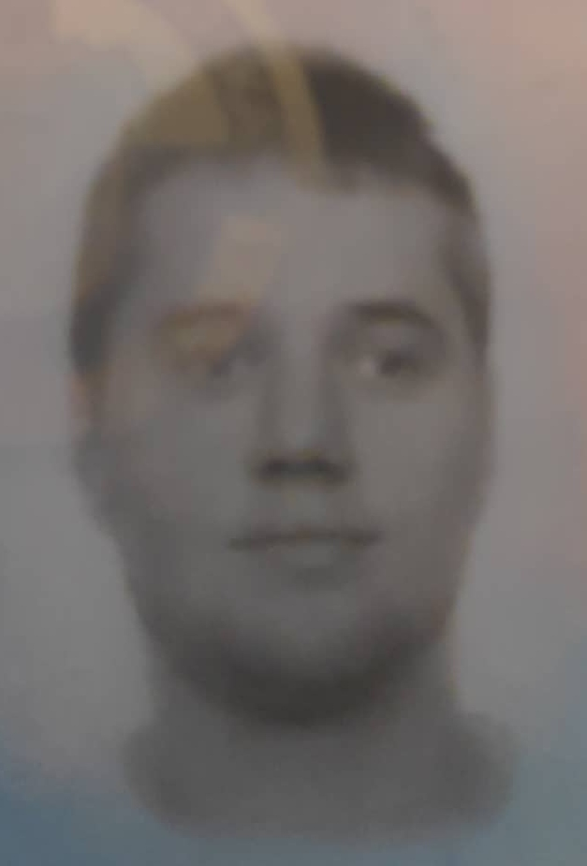
NETOČNA PREDVIĐANJA
U jako teškim uvjetima ipak daje krive rezultate

Slide 7

Hvala
Ivan Jakab
ijakab@etfos.hr

